Slide 1

муниципальное дошкольное образовательное учреждение «Детский сад № 3 Кировского района г. Волгограда»
Воспитатель Афанасьева Елена Сергеевна

Slide 2

«Только тот, кто любит, ценит и уважает накопленное и сохраненное предшествующим
поколением, может любить Родину,
узнать ее, стать подлинным патриотом»
С. Михалков.

Slide 3
Цели:
Приобщение детей к истокам русской народной культуры, формирование нравственных качеств у подрастающего поколения.
Задачи:
Включить педагогов, детей и родителей в творческий процесс по созданию и
пополнению мини-музея.
Вызвать у детей познавательный интерес к истории своего народа, желание узнавать новое о его прошлом.
Формировать чувство любви к Родине на основе изучения русских народных традиций.
Приобщать детей к миру искусства через этнокультурную среду музея, развивать эстетический вкус, умение видеть, ценить и беречь красоту окружающего мира.
Раскрыть через предметы быта уникальную историю своей Родины.
Ориентировать семьи воспитанников на нравственное воспитание детей.
Расширять и обогащать словарный запас, образной речи;
Воспитывать чувство национальной гордости.

Slide 4
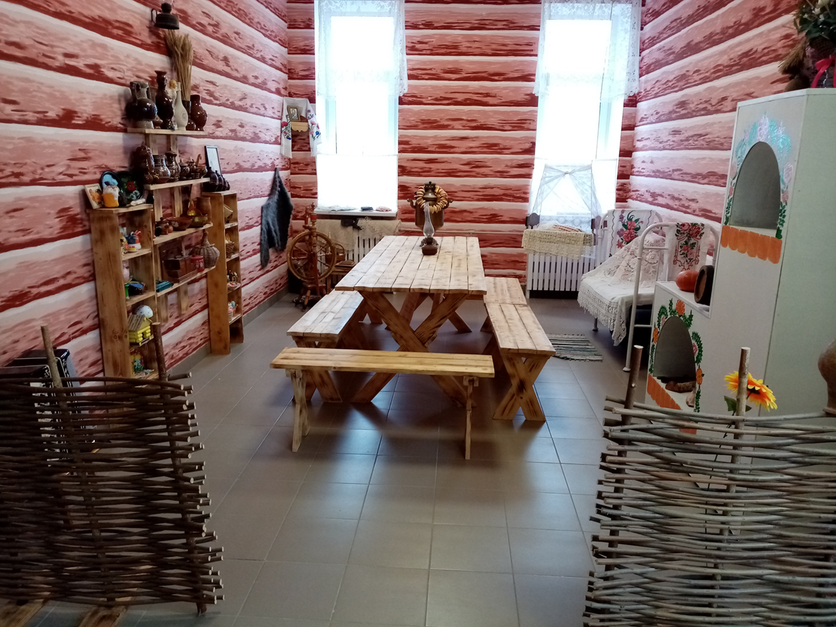
В избе была одна комната – горница, она служила и кухней и спальней. В ней принимали гостей.

Slide 5
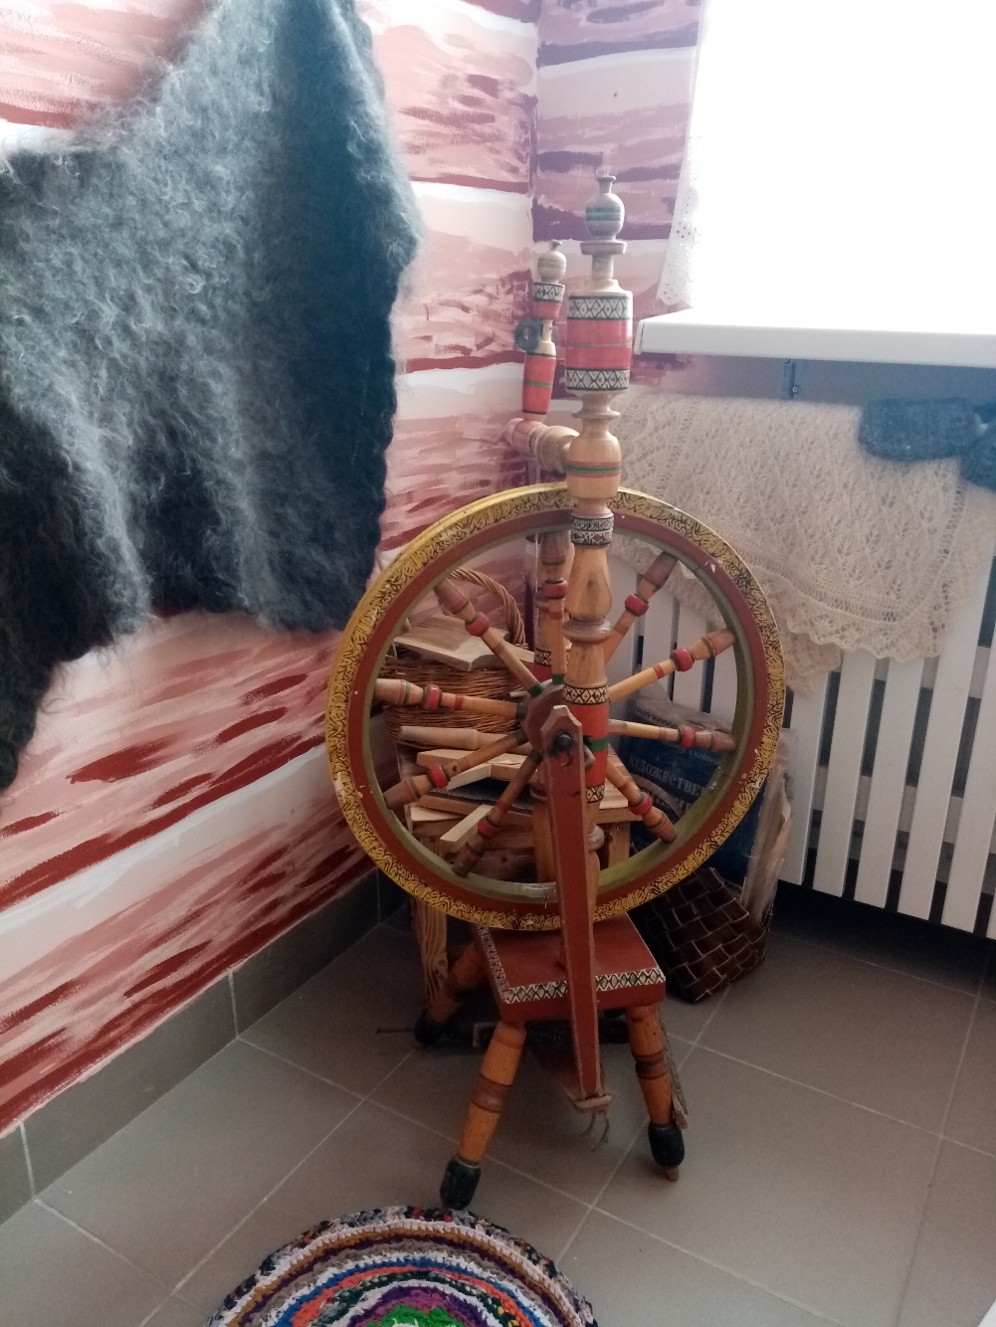
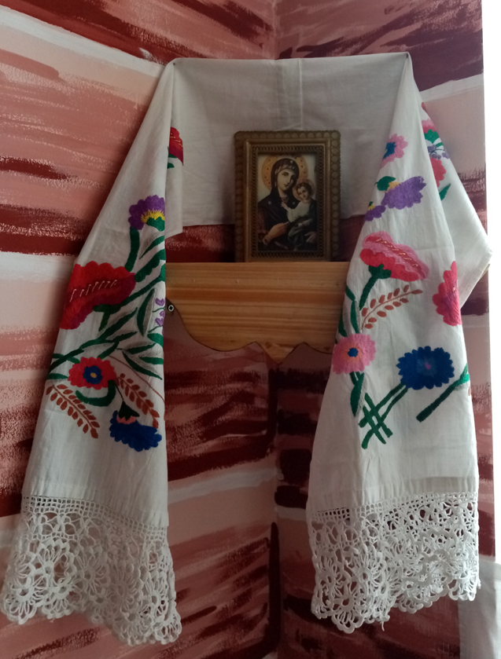
Красный угол в русской избе

Slide 6
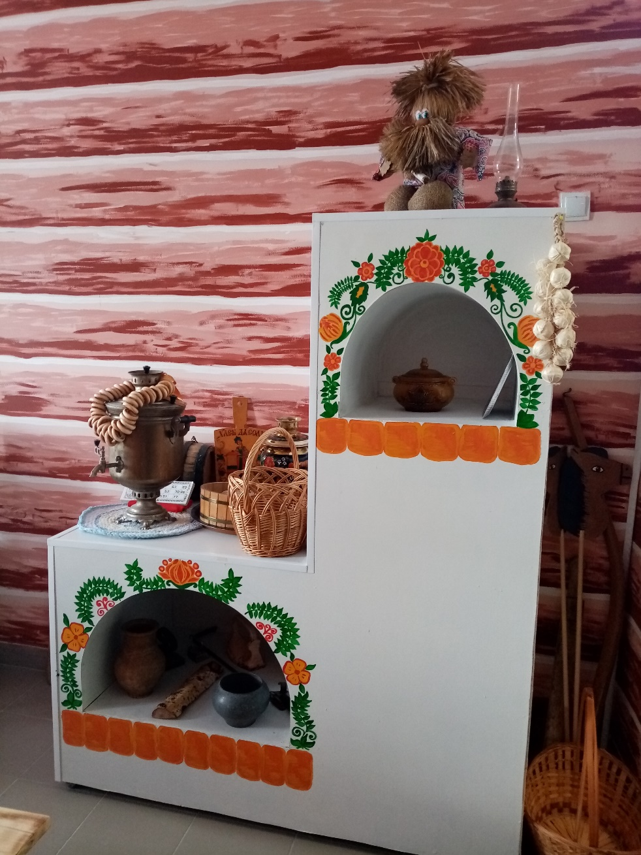
Русская печь – душа крестьянского дома, она кормила, спасала от холода, избавляла от хвори.

Slide 7
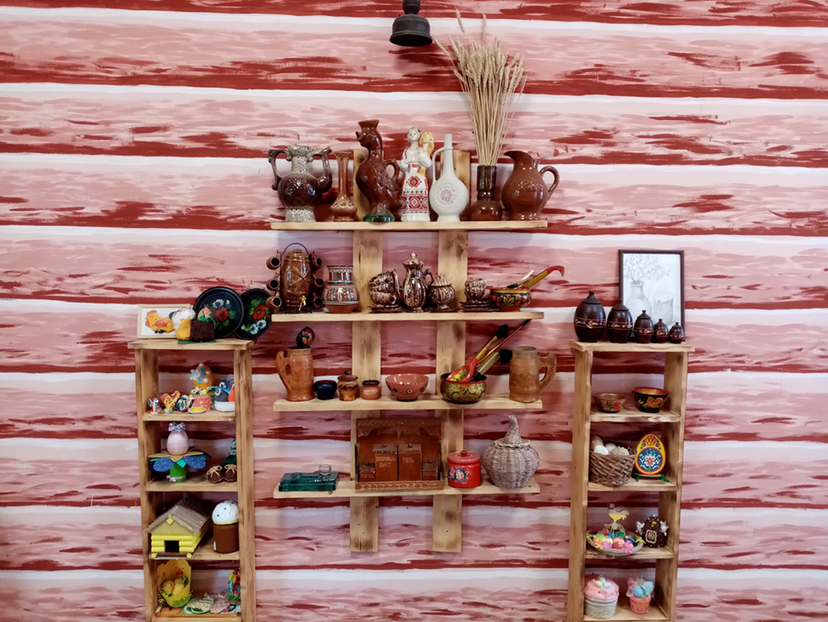
В старину пользовались глиняной и деревянной посудой, она была простой без особой красоты.

Slide 8
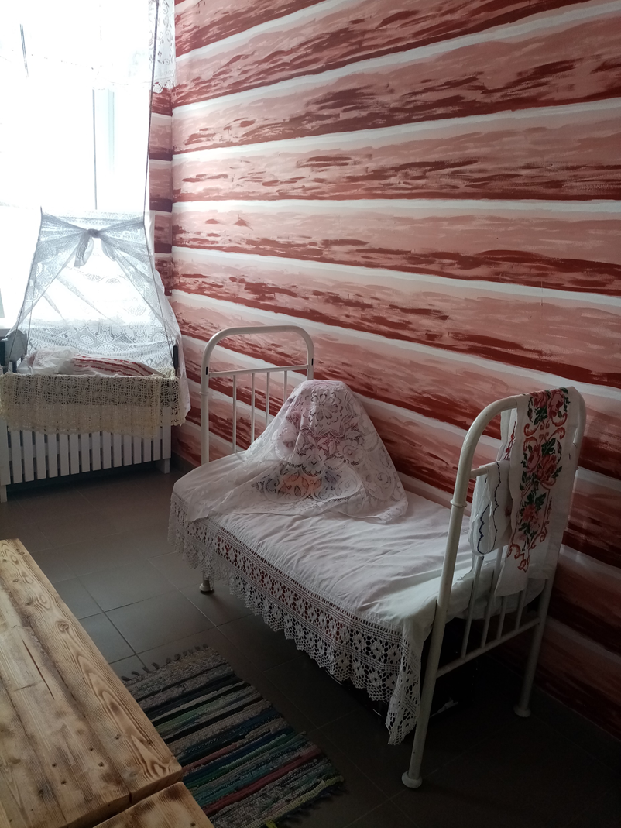
Убранству кровати придавалось большое значение.
Для новорожденного подвешивали к потолку избы нарядную люльку.

Slide 9
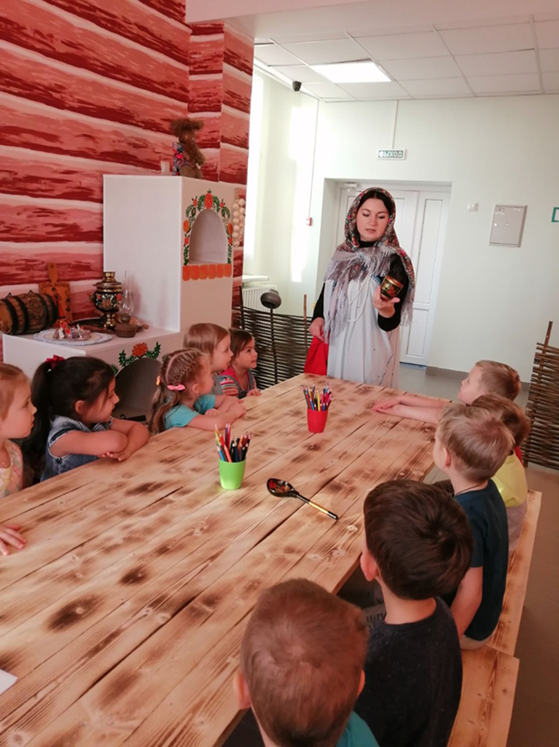
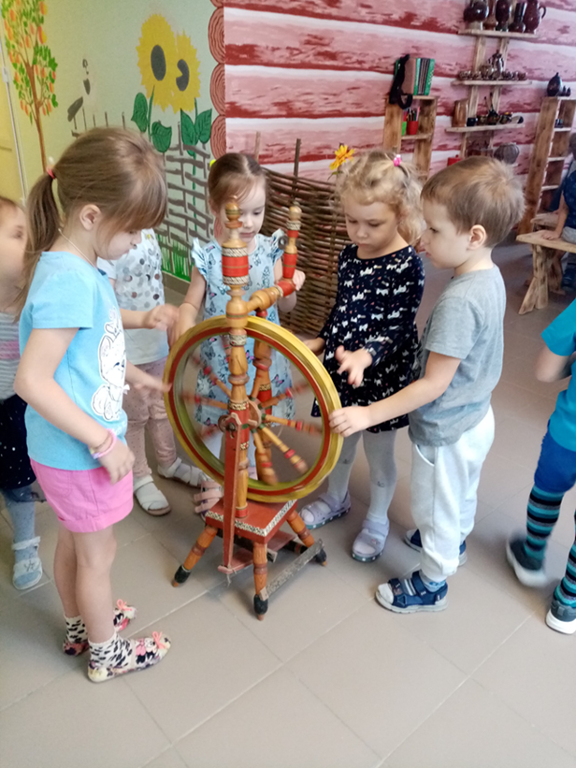

Slide 10
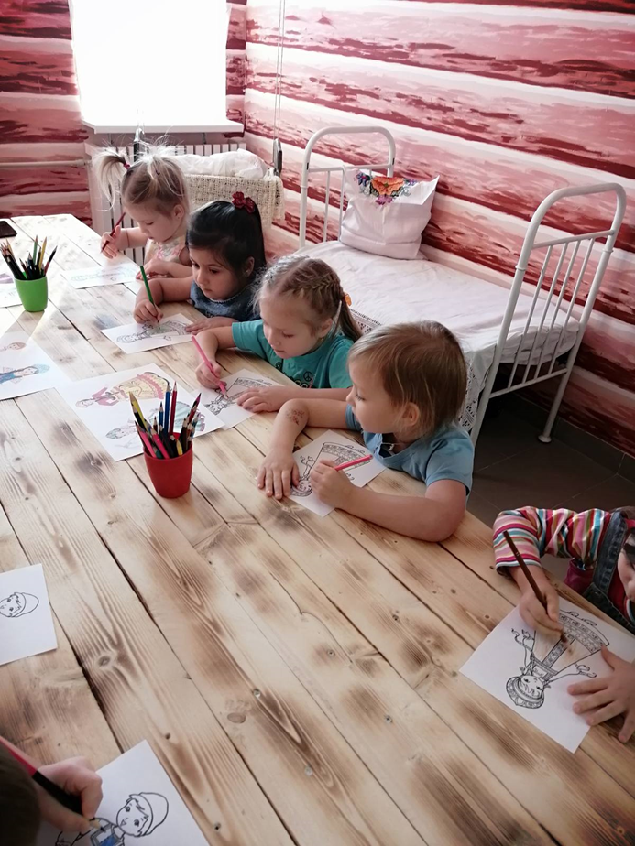
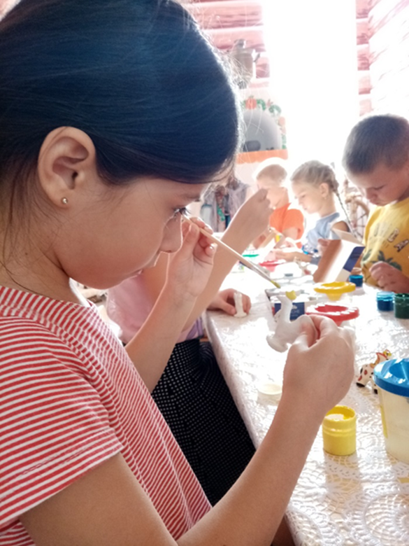

Slide 11
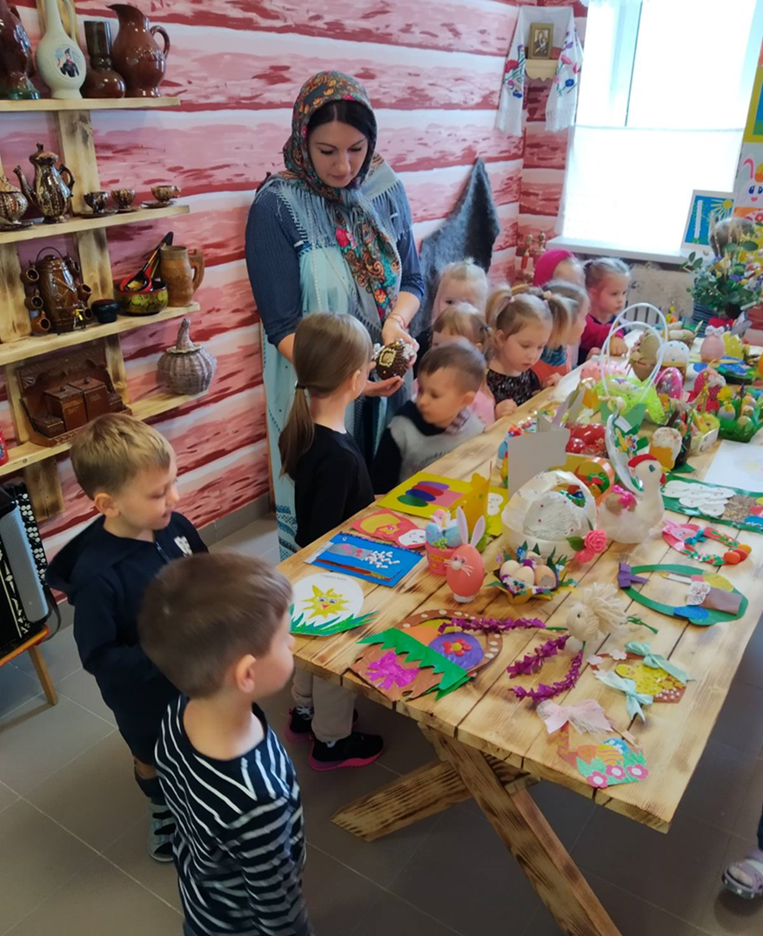

Slide 12
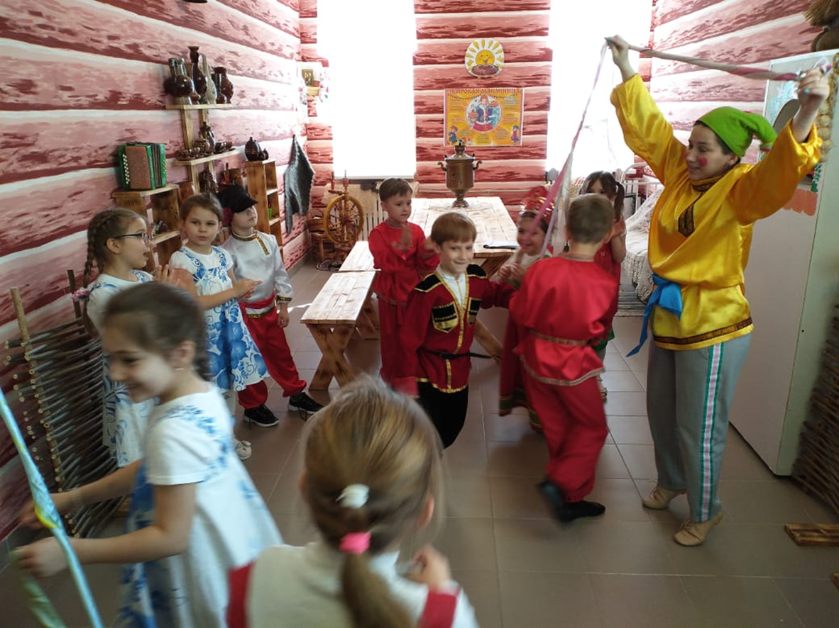
Хороводами да частушками веселил народ душу русскую.

Slide 13
